Slide 1
TARJIMA VA INTERPRETATSIYA

Slide 2
Reja:
1. Interpretatsiya haqida tushuncha
2. Tarjimonning interpretatsiyaviy mavqei

Slide 3
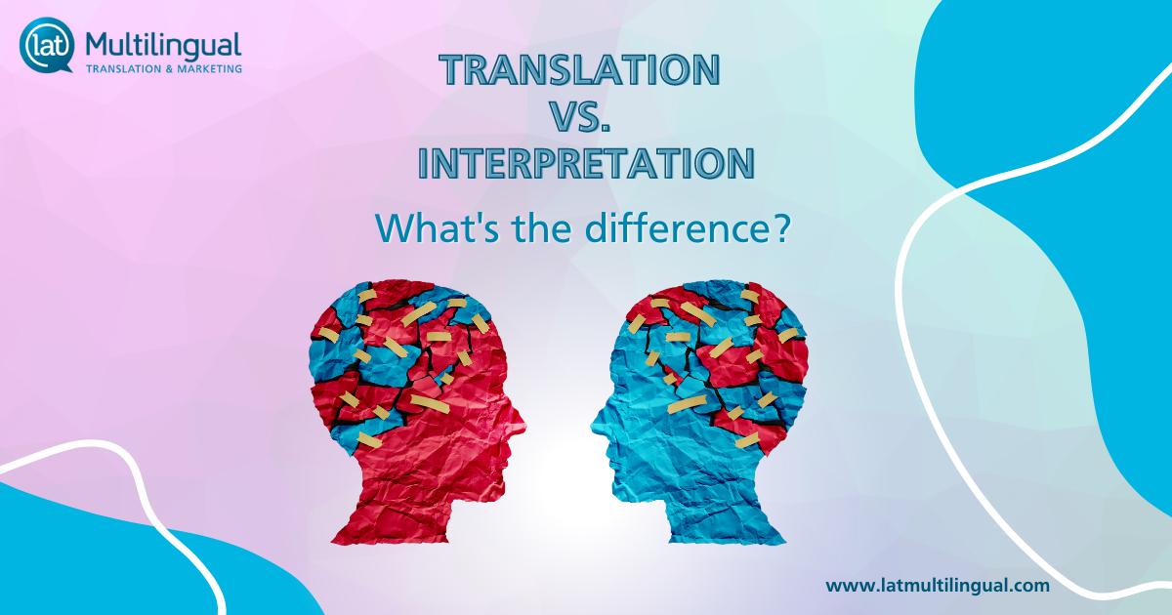
Tarjima va interpretatsiya

Slide 4
Interpretatsiya haqida tushuncha
Interpretatsiya lotincha “interpretasio” so‘zidan olingan bo‘lib, tushuntirish ma’nosini bildiradi.
Interpretatsiyalash – sharhlash, izohlash, talqin qilish, tushuntirib berish, ochish: biror-bir fikrning ma’nosini ochish, u yoki bu matnni izohlash demakdir.
Agarda asl nusxa muallifi voqelikni badiiy talqin qilsa, tarjimon asliyatni boshqa til vositalari yordamida qayta talqin qilishi kerak. “Bunda quyidagi uch nuqtaga e’tiborni qaratish lozim:
a) asarning obyektiv ma’nosini aniqlash;
b) tarjimonning interpretatsiyaviy mavqei;
v) shu mavqedan turib, asarning obyektiv mohiyatini interpretatsiya qilish – asarni tarjima qilish konsepsiyasi va nimalarni o‘zgartirish zaruratini aniqlash.
Demak, tarjima hamma vaqt muayyan darajada interpretatsiyadir.

Slide 5
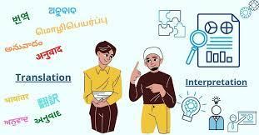
Boshqa tildagi ayrim so‘z va iboralar, jumlalar agar o‘ziday olinadigan bo‘lsa, bunday tarjimadan hech qanday ma’no chiqmaydi. Bunday hollarda asliyatda bo‘lmagan ayrim so‘zlar tarjimada “qo‘shiladi”. Aslida esa “qo‘shilgan” narsaning o‘rni shaklan asliyatda bo‘lmasa ham, mazmunan biz uni bor deb bilamiz.

Slide 6
Misollar:
Masalan, Maksim Gorkiyning “Человек звучит гордо!” degan mashhur hikmatini so‘zma-so‘z tarjima qilsa, “Odam mag‘rur jaranglar!” tarzida bo‘ladiki, bunda mazmun mavhum qoladi. Shuning uchun uni bir so‘z qo‘shib, “Inson so‘zi mag‘rur jaranglar!” deb tarjima qilish maqsadga muvofiq.
Chunki rus tilidagi gapda bu so‘z aks etmasa-da, matnda uning borligi anglashilib turadi.
Maqsud Shayxzoda bir she’rida bu fikrni tazmin sifatida quyidagicha tarjima qilib oladi:
Mag‘rur jaranglaydi inson degan so‘z!

Slide 7
Yoki:
“− ...Как ни кроши, а мой родной сын − капитан и командир батареи, это не шутка!”
“−...Nima desang, de, o‘z pushti kamarimdan bo‘lgan o‘g‘lim − kapitan, batareya komandiri, bu hazil gap emas”.
“Родной сын” birikmasidagi “родной” so‘zini o‘zbek tiliga xuddi shunday so‘z bilan berib bo‘lmaydi. Shuning uchun tarjimon bu so‘zning o‘rniga pushti kamarimdan bo‘lgan so‘zlarini qo‘shib tarjima qilgan, ammo bu bilan originalga xilof yetmagan, aksincha, u sodda va tushunarli bo‘lib chiqqan.
“Это не шутка” iborasini “bu hazil gap emas” deb tarjima qilganda ham “gap”ning qo‘shilishi interpretatsiyadir.

Slide 8

Agarda asl nusxa muallifi voqelikni badiiy talqin qilsa, tarjimon asliyatni boshqa til vositalari yordamida qayta talqin qilishi kerak.
Aslida hayotda har bir jarayon qabul qilish va talqin etish tarzida kechadi.

Slide 9
Tarjimonning interpretatsiyaviy mavqei
Ma’lumki, tarjimadan maqsad bir tilda yaratilgan asarni butun ma’no qirralari va badiiy jozibasi bilan boshqa tilda qayta yaratishdan iborat: “Tarjima jarayonida bir tilning materiali o‘rnini boshqa tilning materiali egallaydi, binobarin, tilga aloqador barcha vositalari tarjimonning o‘zi, o‘z ona tilida, yangidan yaratadi; shunday qilib, til jabhasida tarjima − chinakam original ijod demakdir.
Lekin tarjimonning butun ijodkorligi til sohasida bo‘ladi. U yangi asar yaratmaydi, balki bir tilda yaratilgan asarni ikkinchi til vositalari bilan asliga muvofiq qayta yaratadi.
Bunda uning har ikki tilni, har ikki xalq adabiyotini qanchalik bilishi, asliyatni qanchalik tushunishi va talqin qilishi, iste’dodi, salohiyati, so‘z boyligi va undan foydalanish mahorati muhim ahamiyat kasb etadi.

Slide 10
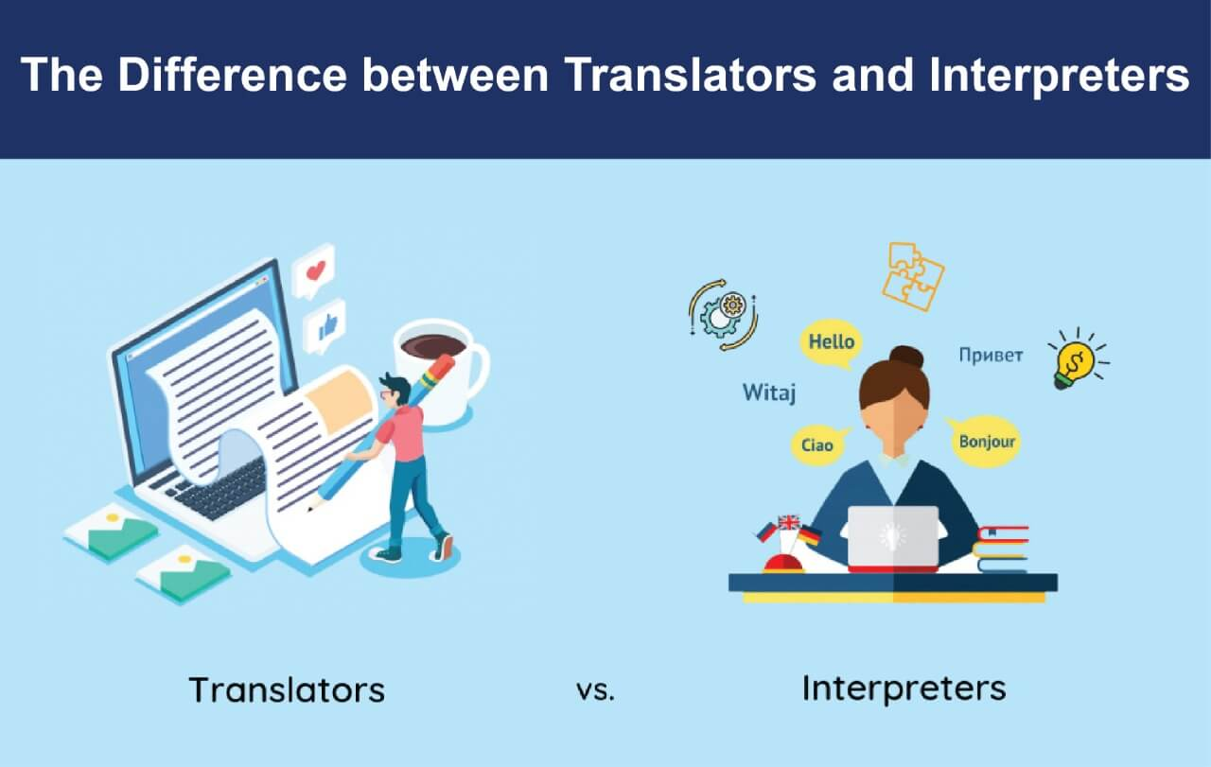
Tarjimon voqelikni asarda ko‘rsatilgani darajasida bilsagina badiiy chin, haqqoniy tarjima yarata oladi.

Slide 11
Tarjimashunoslar tarjima jarayonini asl nusxani tushunish, talqin etish va tarjima qilish tarzida uch bosqichga bo‘ladilar. Bu bosqichlarning barchasi bir-biri bilan chambarchas bog‘liq.
Chindan ham, asarni barcha qirralari bilan yaxshi tushunib olmagan tarjimon uni to‘g‘ri talqin qilolmaydi, to‘g‘ri talqin qilolmagach, tarjima asliga muvofiq chiqmaydi.
Tarjimon faqat matnning o‘zini tushunibgina qolmay, matn ortidagi ma’noni ham ilg‘ashi, muallifning faqat aytgan gaplarinigina emas, balki aytolmay ichida qolgan yoki ishora qilib ketgan gaplarini ham farosat bilan anglashi, asardagi nozik ramzu imolarni did bilan his qilishi kerak bo‘ladi.

Slide 12
“Mohir va no‘noq tarjimonning farqi shunda bilinadi: mohir tarjimon asar mazmunini, so‘z va iboralar ortida yashiringan imo-ishoralar, tagma’nolarni, muallifning maqsadi, g‘oyaviy niyatini chuqur anglab, asl nusxaning badiiy saviyasini teran his qilib tarjima qilsa, no‘noq tarjimon so‘zlarning o‘zini tarjima qilib qo‘ya qoladi, natijada asarning mazmuni, estetik ta’sirchanligini o‘quvchiga to‘la yetib bormaydi.
Bunday tarjimada muallifning mahorati, uslubi deyarli sezilmaydi, so‘zlarning ma’no tovlanishlari, iboralarning uslubiy bo‘yoqlariga e’tibor berilmaydi”.
So‘zni emas, harfni ko‘radigan, ma’noni anglamay, so‘zni sanaydigan iste’dodsiz, noshud tarjimonning men nima deymanu qo‘bizim nima deydi qabilida asarni buzib, ba’zida esa hatto asliga zid tarjima qilib qo‘yishiga oid misollar, afsuski, tarjimachilikda ancha-muncha.

Slide 13

E’tiboringiz uchun rahmat!

